Slide 1
Источники помех в канале связи
Жуковский Павел, 4 курс, 12 группа

Slide 2
План
Типы помех
Классификация аддитивных помех и источников
Флуктуационные помехи и их характеристики
Сосредоточенные помехи
Помехоустойчивость передачи сигналов
Методы повышения помехоустойчивости дискретных сигналов

Slide 3
Типы помех
Помехи – случайные воздействия, искажающие передаваемый сигнал. Воздействие помехи на сигнал может быть двояким.
Аддитивная помеха – это такая помеха ξ (t), которая складывается с сигналом s(t) таким образом, что на вход приёмника действует их сумма x(t) = ξ (t) + s(t). Как правило, не зависит от ЛС и определяется внешними воздействиями на среду передачи сигналов.
Мультипликативная помеха – это помеха, при которой результирующий сигнал равен произведению помехи и передаваемого сигнала x (t ) = ξ (t ) * s (t ). Как правило, выражается в изменении характеристик линии связи (сопротивление ЛС, частота среза ЛС, нелинейность характеристик ЛС). Стандартных способов компенсации мультипликативной помехи не существует. Величина помехи зависит от качества средств канала связи и качества обслуживания.

Slide 4
Классификация аддитивных помех и источников
Аддитивные помехи
Типы помех
Источники помех
Промышленные
Импульсивные
Тепловые
Атмосферные
Флуктуационные
Дробовые
Перекрёстные
Гармонические
Фон, наводки
Космические

Slide 5
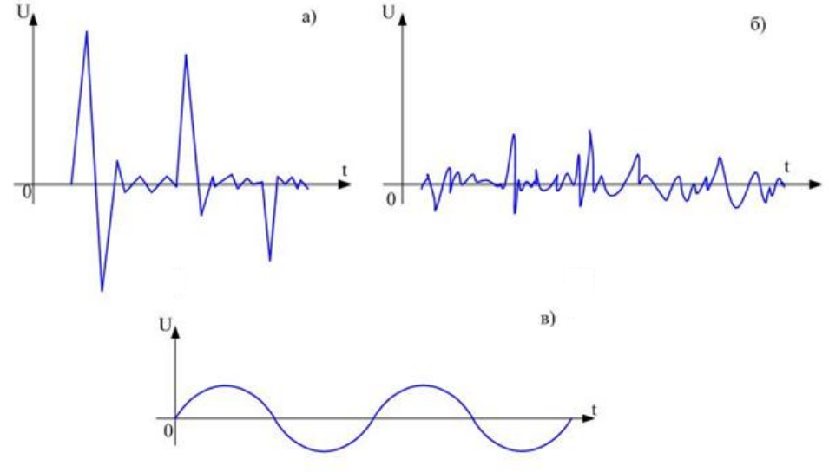
Графическое представление аддитивных помех разных типов
Типы помех: а) – импульсные; б) – флуктуационные; в) – гармонические

Slide 6
Источники помех
Источники помех – это внешние воздействия и внутренние шумы, возникающие в цепях и аппаратуре.
Внутренние шумы – тепловые шумы, возникающие из-за беспорядочного движения свободных электронов в проводах и резисторах и шумы, обусловленные дробовым эффектом в электронных лампах и полупроводниковых приборах.
Промышленные помехи – внешние помехи, которые создаются различными устройствами: электродвигателями, электросваркой и т.д.
Атмосферные помехи – внешние помехи, которые обусловлены перемещением электрических зарядов в атмосфере.

Slide 7
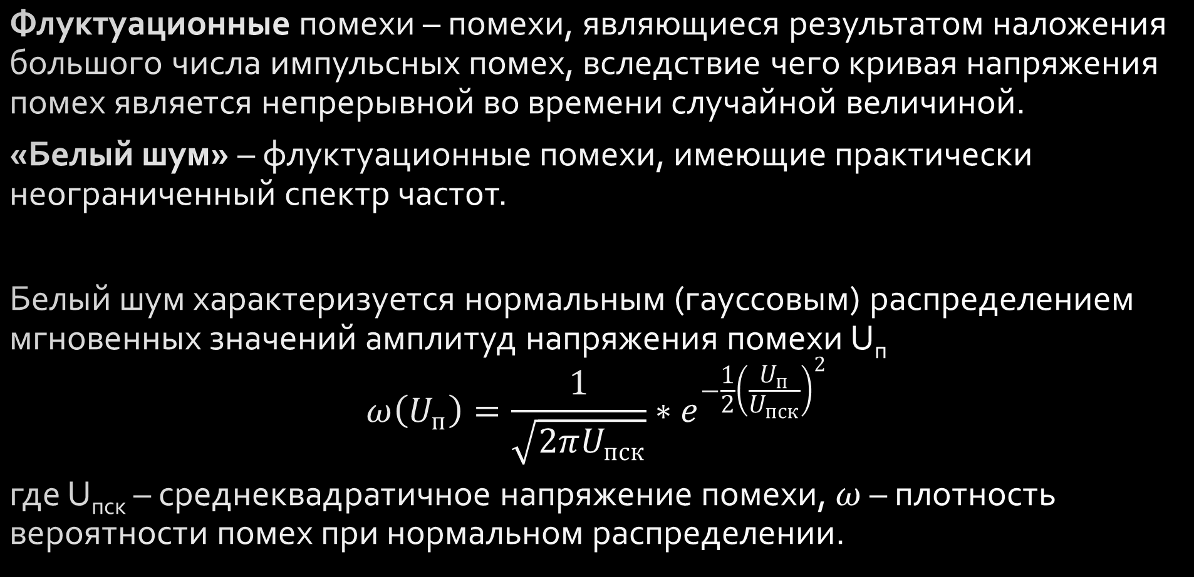
Флуктуационные помехи и их характеристики
Флуктуационные помехи – помехи, являющиеся результатом наложения большого числа импульсных помех, вследствие чего кривая напряжения помех является непрерывной во времени случайной величиной.
«Белый шум» – флуктуационные помехи, имеющие практически неограниченный спектр частот.
Белый шум характеризуется нормальным (гауссовым) распределением мгновенных значений амплитуд напряжения помехи U_{п}
$$ω\left(U_{п}\right)=\frac{1}{\sqrt{2πU_{пск}}}∗e^{−\frac{1}{2}{\left(\frac{U_{п}}{U_{пск}}\right)}^{2}}$$
где U_{пск} – среднеквадратичное напряжение помехи, $ω$ – плотность вероятности помех при нормальном распределении.

Slide 8

Параметры флуктуационных помех
1) Удельное напряжение помехи – эффективное напряжение помехи на единицу частотной полосы приёмного фильтра:
$$σ_{0}=\frac{U_{пск}}{\sqrt{∆F}}$$
где $∆F$ – диапазон частот канала связи.
2) Удельная мощность помехи $σ_{0}^{2}$.
3) Отношение сигнал/помеха – отношение амплитуды сигнала U_{m} к амплитуде помехи:
$$a=\frac{U_{m}}{\sqrt{2}∗U_{пск}}$$
4) Отношение энергии сигнала к удельной мощности помехи:
$$a_{0}^{2}=\frac{1}{σ_{0}^{2}}∗\int_{0}^{τ}{U_{c}^{2}\left(t\right)dt}$$

Slide 9
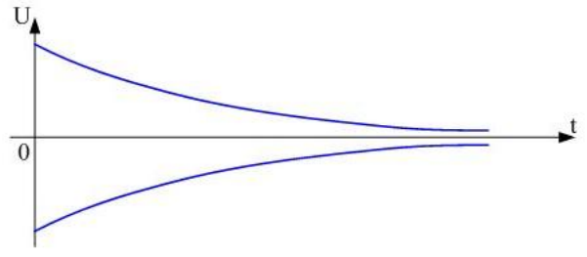
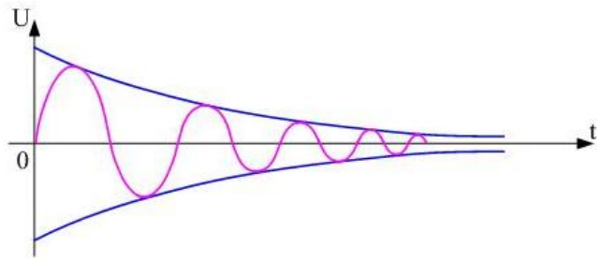

Сосредоточенные помехи
Апериодическая
$U=\left\{\begin{aligned}0, t≤0 \\ e^{−at}, t>0\end{aligned}\right.$
Полупериодическая
$U=\left\{\begin{aligned}0, t≤0 \\ e^{−at}∗\sin\left(ωt\right), t>0\end{aligned}\right.$

Slide 10
Помехоустойчивость передачи сигналов
Помехоустойчивость – способность сигнала противостоять действию помех (т.е. сохранять содержащуюся в нём информацию, несмотря на действие помех).
Потенциальная помехоустойчивость метода связи – предельно допустимая помехоустойчивость, которая может быть обеспечена идеальным приёмником.
Реальная помехоустойчивость – помехоустойчивость метода передачи с использованием неоптимального приёмника.
Трансформация телемеханического сообщения – необнаруженное изменение телемеханического сообщения, возникающее под действием помех и приводящее к приёму ложного сигнала.

Slide 11
Методы повышения помехоустойчивости дискретных сигналов
Параметрические методы, основанные на выборе наиболее выгодного вида модуляции и использование коррекции формы и длительности импульсов (подбор метода передачи).
Применение избыточных корректирующих кодов.
Избыточность передаваемых сообщений.
Использование обратного канала.

Slide 12
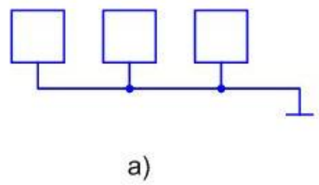
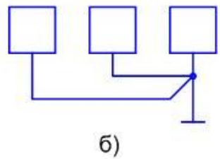
Методы борьбы с помехами
1. Уменьшение энергии помех.
1). Удаление источника помех от канала связи.
2). Экранирование источника помех.
3). Правильное выполнение заземлений.
Пример реализации заземлений: а) - неправильное выполнение; б) - правильное выполнение заземлений

Slide 13
Методы борьбы с помехами
2. Использование схем подавления помех.
3. Уменьшение паразитных связей между каналом связи и источником помех.
4. Увеличение помехоустойчивости сигнала.
5. Использование различий между сигналом и помехой.
1). Использование ограничений сигнала.
2). Фильтрация.
6. Комбинированные методы.
1). Дифференциальные линии связи.
2). Приём с предсказанием.
3). Интегрирование с выбранным интервалом.
4). Стробирование приёмника и передатчика.

Slide 14
Спасибо за внимание!

